Slide 1
Безопасные каникулы

Slide 2
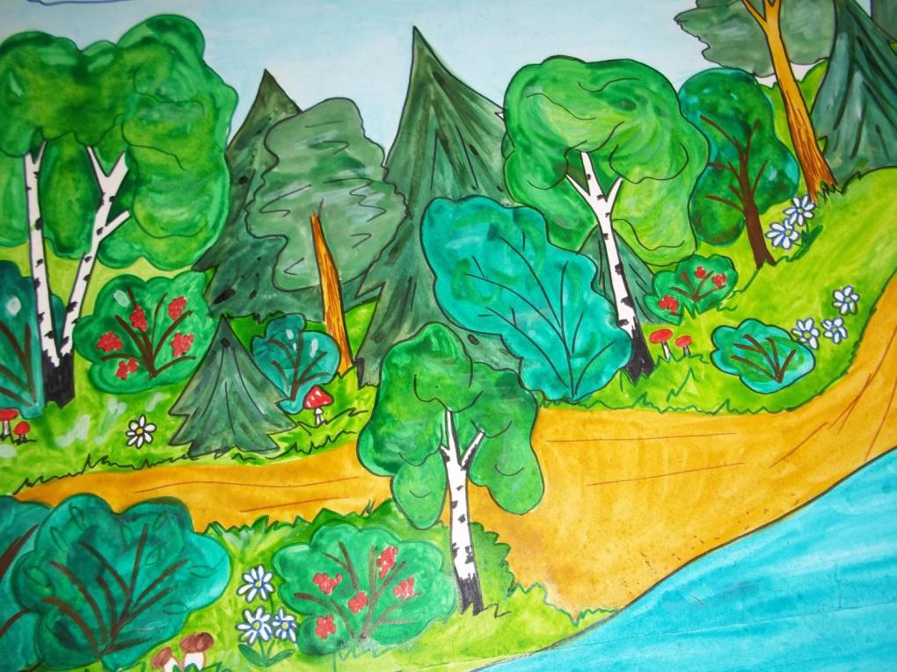
На рыбалку с ребенком необходимо взять с собой:
Летом на рыбалку следует брать легкую одежду, которая бы защитила от ветра, солнца, дождя, комаров. Побеспокойтесь о запасных комплектах сменной обуви и одежды для детей.
Желательно иметь с собой некоторый запас еды и питья. Сделайте порции перекусов маленькими и компактными. На рыбалку лучше брать кипяченую воду или освежающие напитки.

Slide 3
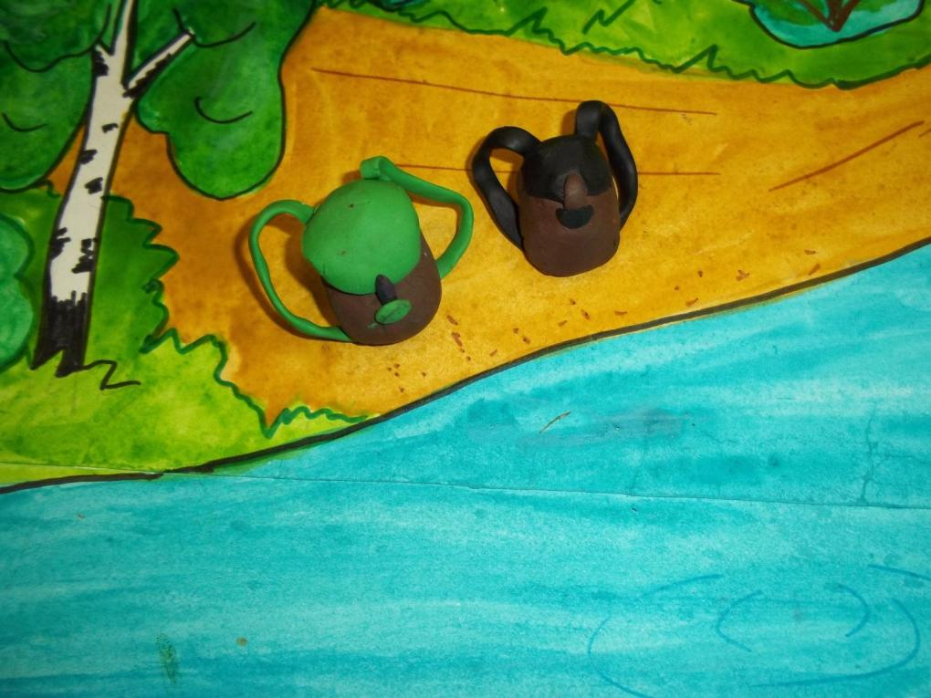
Каждый рыболов должен иметь при себе минимум медикаментов, таких, как йод, перекись водорода, борный вазелин , бинт, лейкопластырь и другие.
Стоит захватить с собой средство от комаров. Покрывало.
А так же темные очки.
Ну и конечно снасти необходимые для ловли рыбы, наживка, прикорм и т. д.

Slide 4
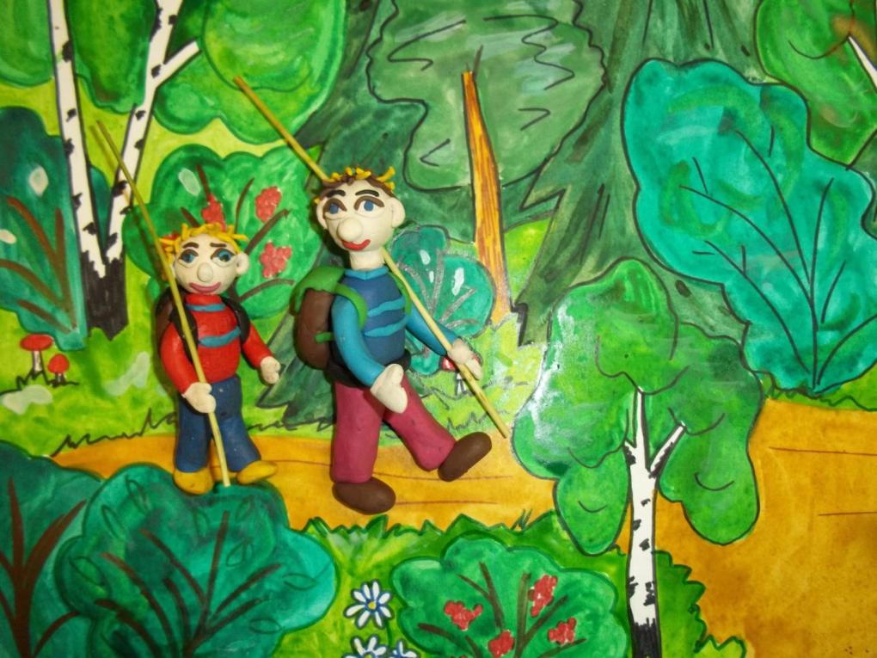
Самая большая опасность на рыбалке – это неумение плавать! Рядом вода и любая неосторожность может привести к трагедии!
Выезжая на рыбалку, надо с особым вниманием относиться к вопросам гигиены, следить за чистотой детских рук и тщательно мыть продукты перед употреблением.
Не стоит позволять детям есть дикие ягоды и фрукты «с куста». Лучше собрать их и помыть перед употреблением.

Slide 5
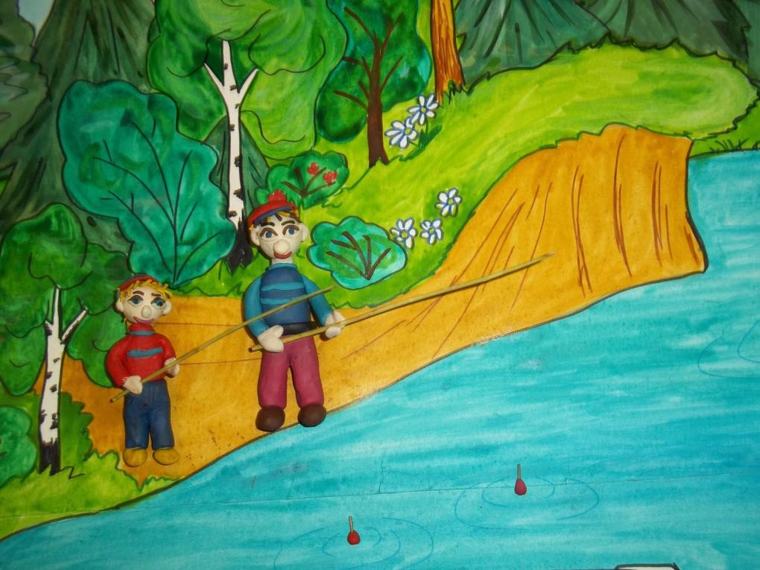
Опытные рыболовы выбирают на берегу места в тени, садятся под кусты, деревья. Если таковых нет, устраивают над собой навесы или укрытия. В любых случаях голова должна быть прикрыта от солнца головным убором.
В знойную солнечную погоду лучше сидеть на берегу в одежде. А еще лучше во время дневной жары прекратить ловлю, так как рыба в это время обычно не клюет.
Выбираем место для рыбалки

Slide 6
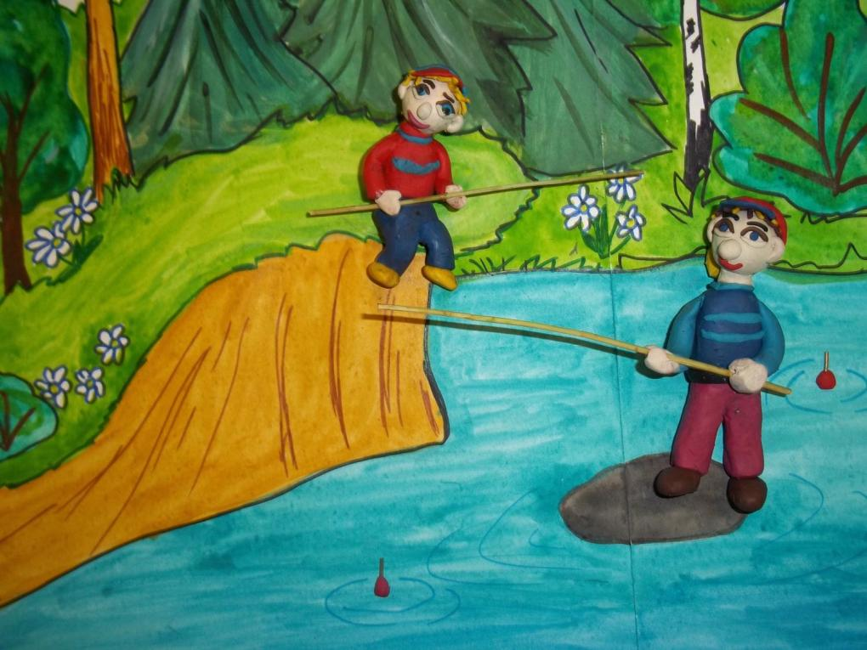
Необходимо остерегаться высокого обрывистого берега. Если он супесчаный или рыхлый с трещинами и оползнями, то под тяжестью человека легко может обрушиться.
Глинистый не покрытый растительностью берег после дождя и росным утром скользкий. Поскользнувшись на таком берегу, можно упасть в воду.

Slide 7
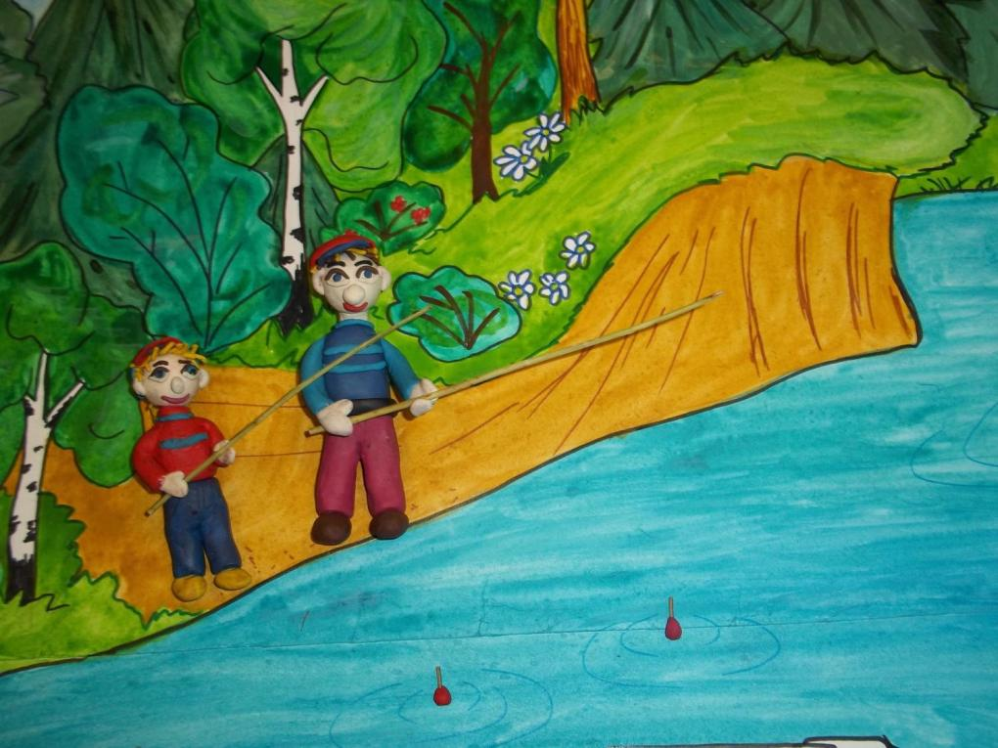
Некоторые рыболовы, особенно дети, забираются на торчащие из воды сваи, камни и другие предметы. Это опасно, причем не только на течении, но и в стоячей воде: можно свалиться в воду и при падении пораниться.
Не менее опасны и каменистые берега. Прибрежные камни и валуны, омываемые водой, покрываются мелкой зеленью и становятся очень скользкими. При падении с них можно удариться об камень и получить ушиб, тяжелую травму

Slide 8
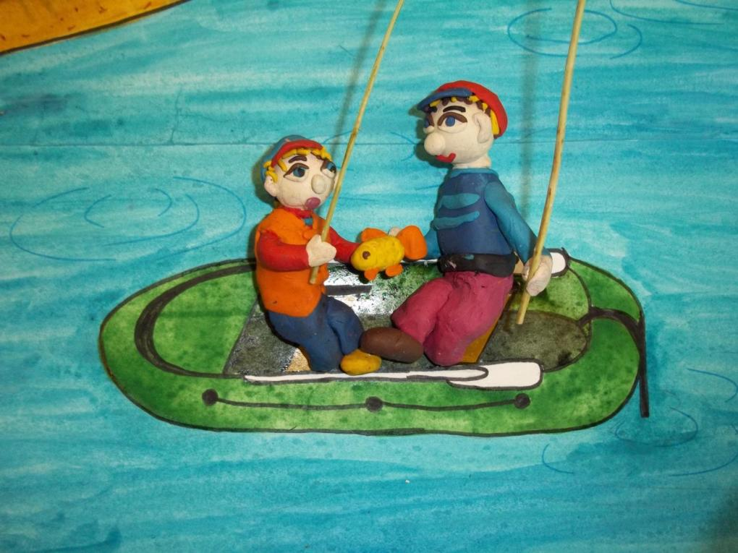
Ловля с надувной лодки
Нельзя лодку перенакачивать, она может не выдержать и лопнуть. Особенно опасно это летом в солнечную погоду: от нагревшегося и расширившегося воздуха лодку может разорвать в клочья
Необходимо обеспечить себя и других людей, находящихся с вами в лодке, спасательными средствами: надувными подушками, кругами, специальными жилетами и прочим.

Slide 9
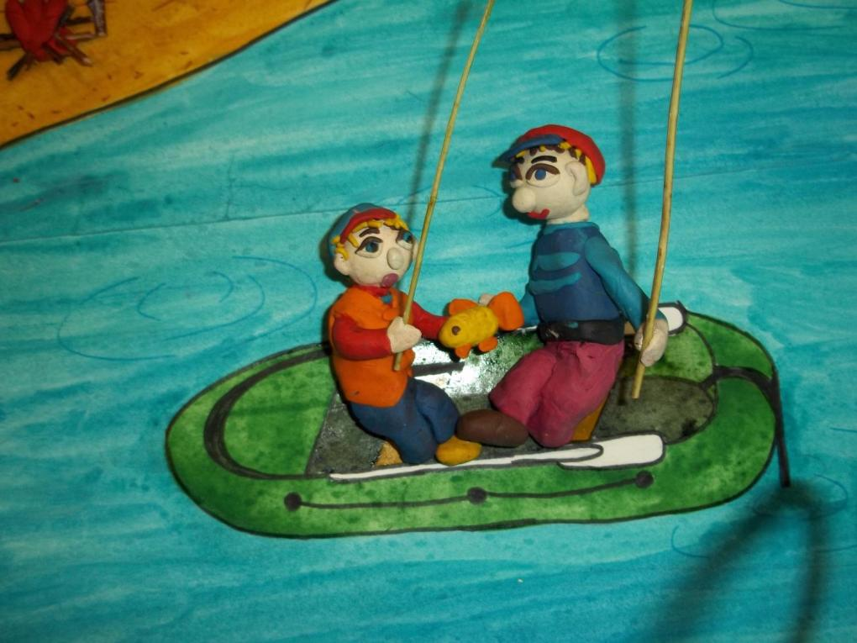
Движения при забрасывании снастей и вываживании рыбы в лодках должны быть плавными, не вызывать качки.
Не следует суетиться, наклоняться через борт. Рыбачить в лодке надо сидя, а если есть необходимость делать что-либо стоя, то следует выбрать устойчивое место и положение
Следует держаться подальше от судовых путей, не пересекать их и не приближаться к судам.

Slide 10
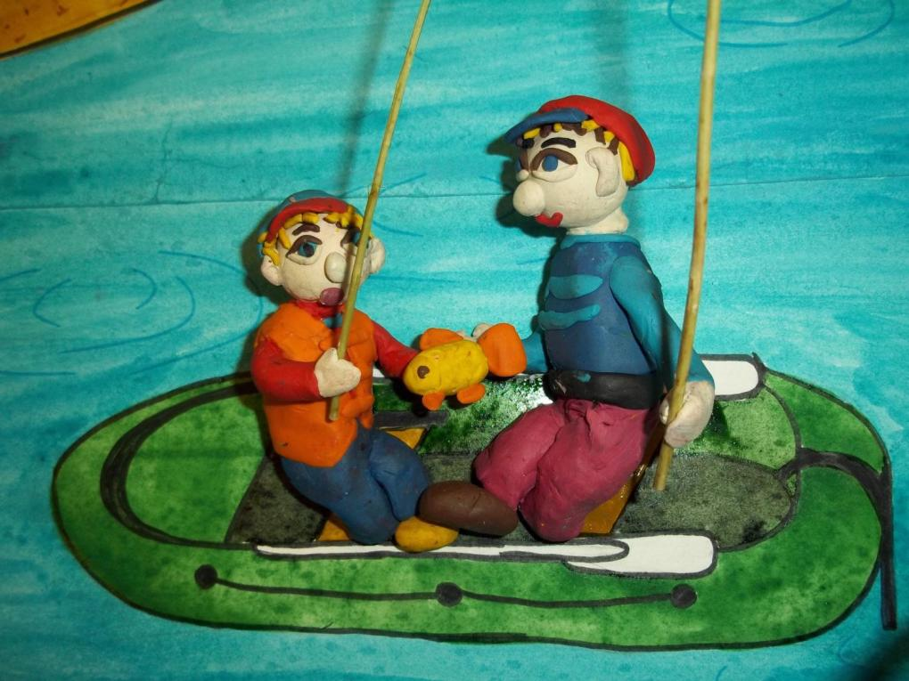
В лодке необходимо постоянно поддерживать определенный порядок.
Рюкзак, снасти, принадлежности должны быть сложены на своих местах, чтобы они не мешали действиям рыболова.
В лодку нельзя класть острые предметы, которыми можно ее порезать или проколоть.

Slide 11
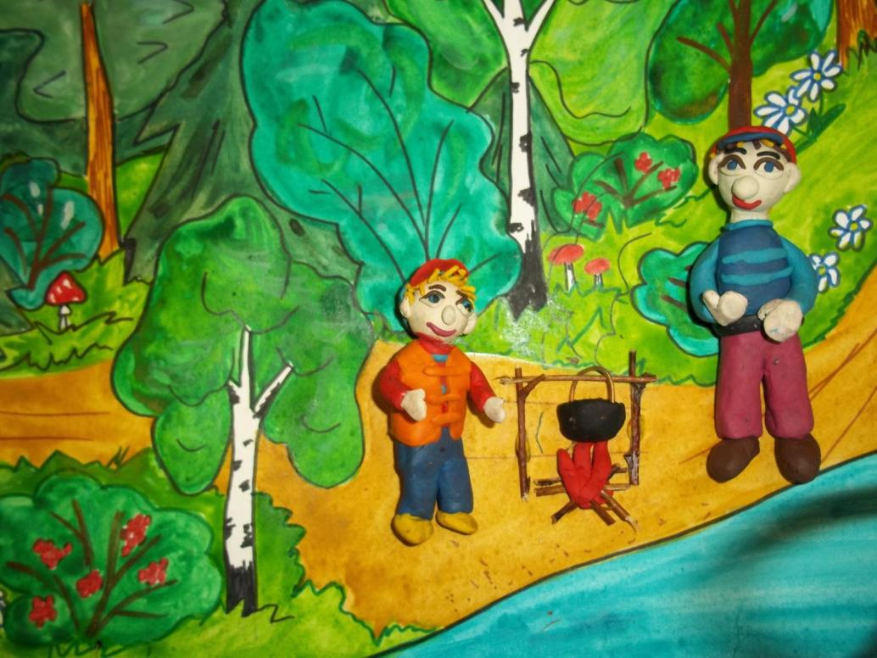
Если удача вашему ребенку улыбнулась, и у него случилась поклевка, будьте с ним рядом. Научите его вовремя подсекать рыбу. Это принесет первый результат. Предоставьте рыбаку возможность самостоятельно вытащить добычу на берег. Такое запомнится юному удильщику на всю жизнь!
Еще один нюанс. Приучите рыбака отпускать мелочь обратно в водоем. Пусть рыбалка будет не в продовольствие, а в удовольствие.
Если все же добыча имеет гастрономическую ценность, после рыбалки покажите ученику, как ее можно приготовить. Ведь приготовление пищи из пойманной рыбы – это часть рыбалки!

Slide 12
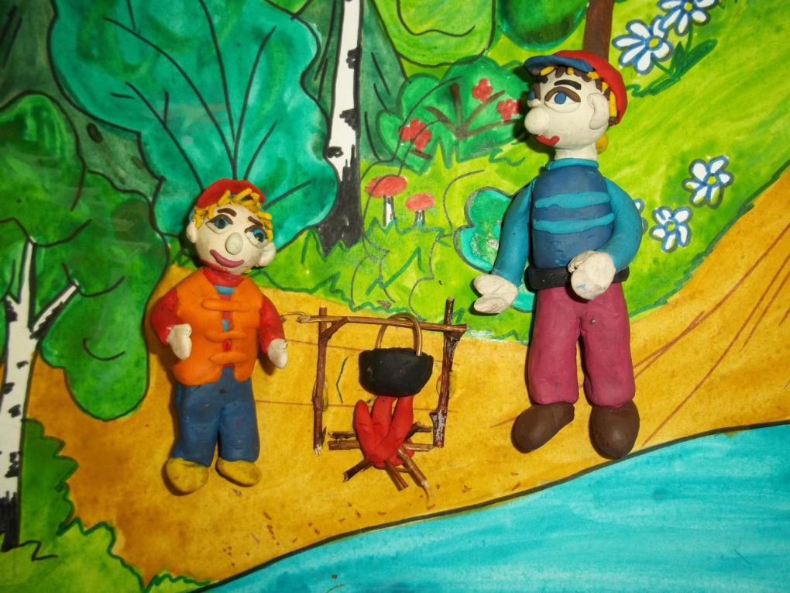
Не всегда рыбалка может быть результативной. Не торопитесь. Не говорите ребенку, что отдых не удался. Повторите выезд на берег снова. Это принесет только пользу для вас обоих.
Желаю вам: «Ни чешуи, ни рыбы»!

